Slide 1
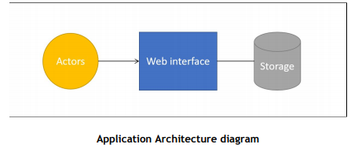
Contexte SCS Magazine
?
L’application web qui réponds aux besoins :
Hétérogénéité des utilisateurs
Optimiser les aller-retour des parties prenantes dans le process de création d’article.
L’application web obsolète
SuperTechSoft
Notes:
1

Slide 2
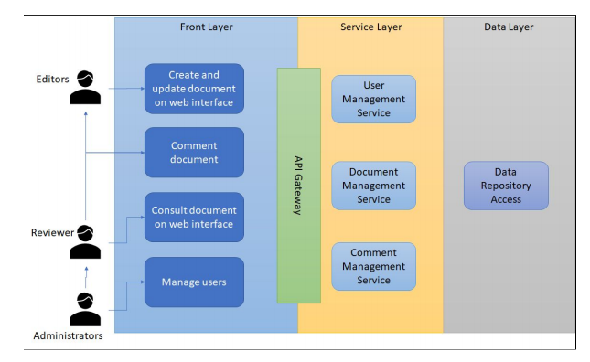
Solution apportée
Objectifs :
Versionner un article
Suivi des modifications
Système de commentaire
multi-utilisateur
SuperTechSoft
Notes:
1

Slide 3
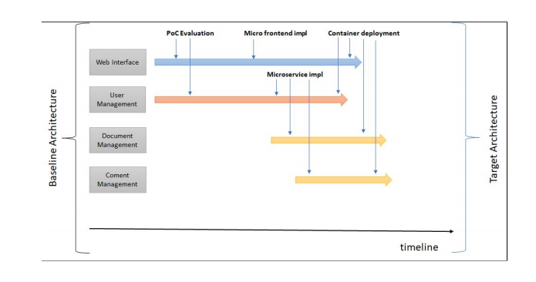
Roadmap
SuperTechSoft
Notes:
1

Slide 4
Mission
Un document pour l’évaluation de la conformité
Recommandation de la Roadmap
Spécifications Techniques (Building Bloc) en accord avec l’architecture prescrite
SuperTechSoft
Notes:
1

Slide 5
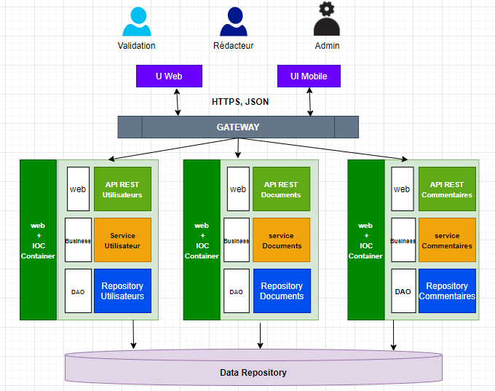
Approche par bloc
SuperTechSoft
Notes:
1

Slide 6









Technologies Préconisés
Front Layer
Service Layer
Data Layer
SuperTechSoft
Notes:
1

Slide 7
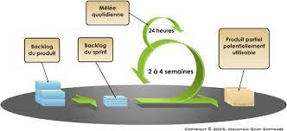
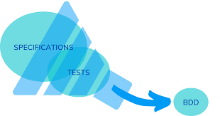

Recommandation

